Slide 1
الفصل
وحدات القياس
١٠
اختبار منتصف الفصل
الفصل العاشر
الدروس من ١٠-١ الى ١٠-٤

Slide 2
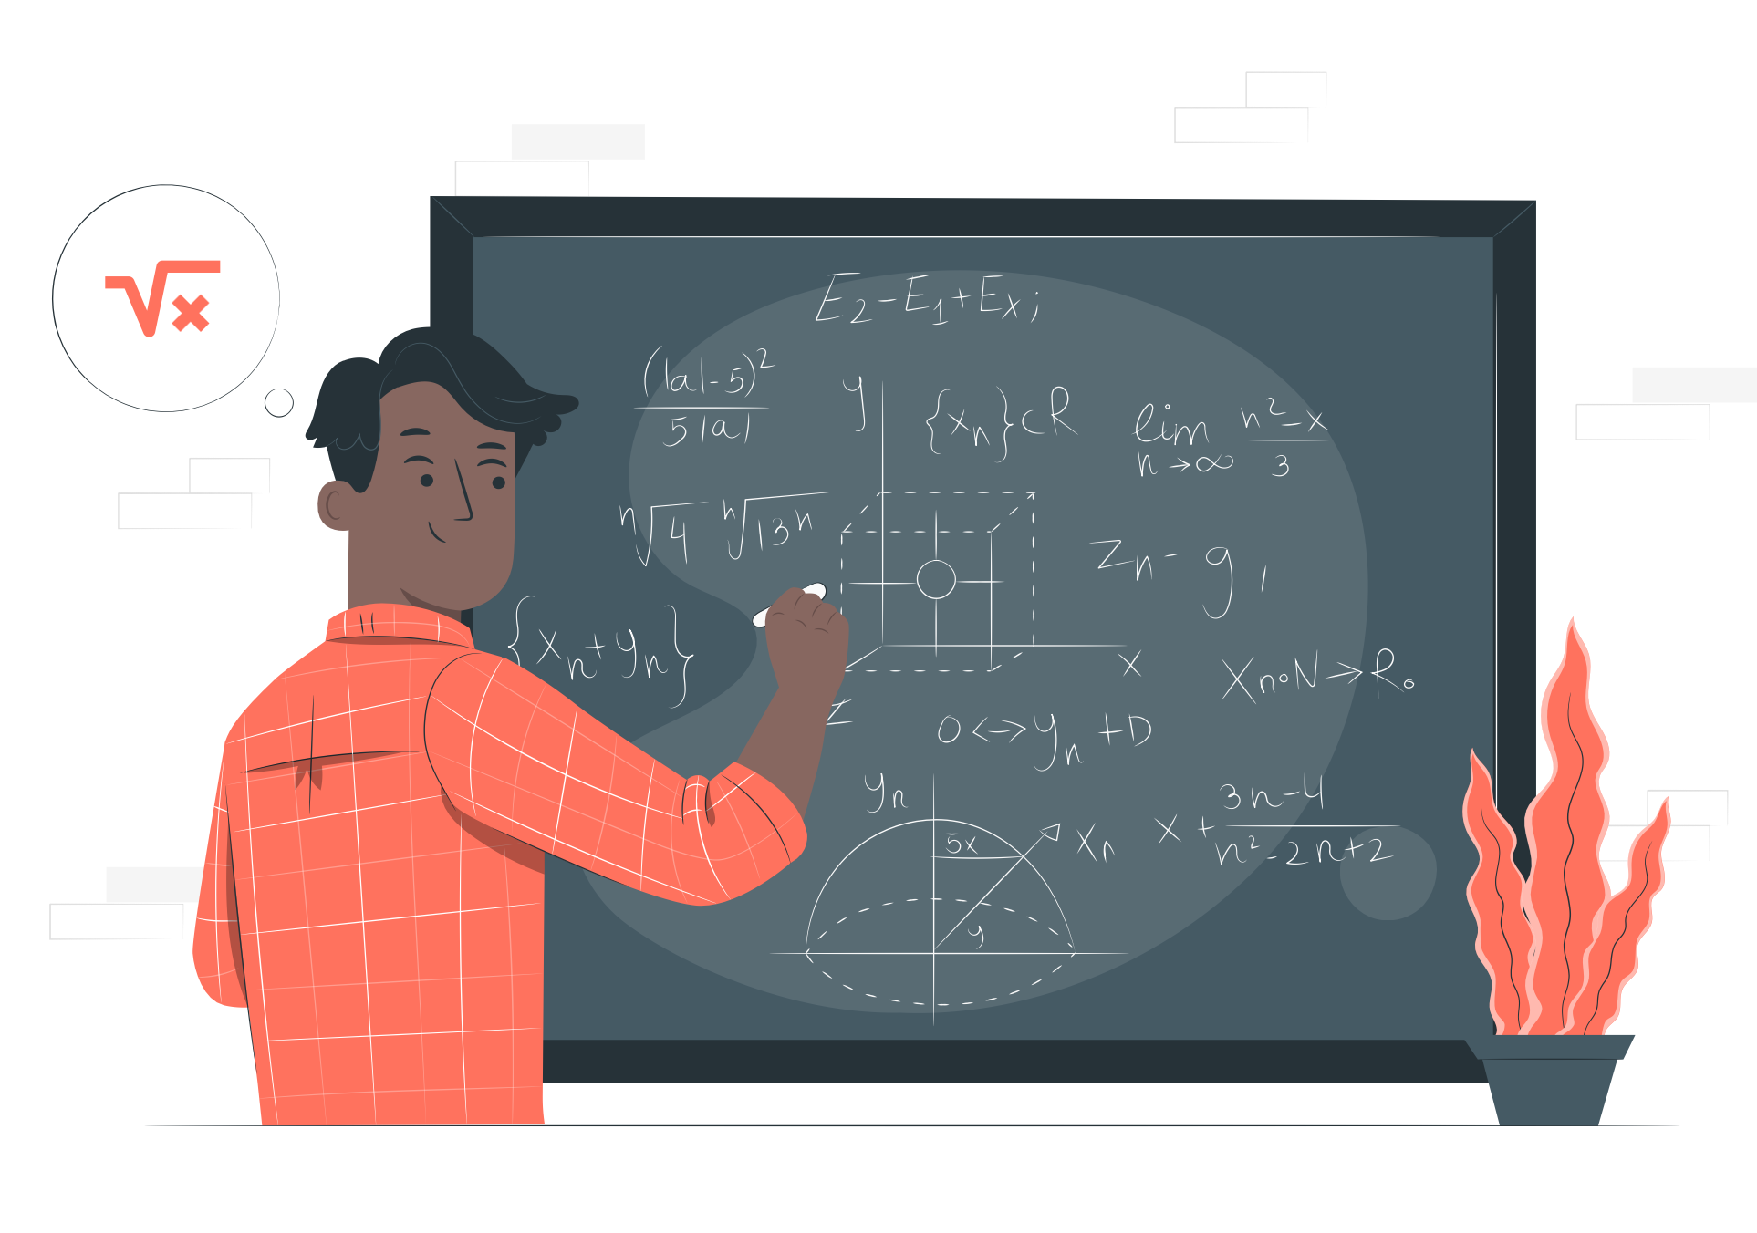

Slide 3
١٥
٧٠٠٠٠
٥٠٠
٠٫٥

Slide 5
كيلومتر
متر

Slide 9
١٧٠٠٠
٥٢
٥
٢

Slide 11
÷
٤٢٠ سم= ٤٢٠ ١٠٠= ٤٫٢ م
إذن يمكن للشاحنة المرور من تحت الجسر

Slide 13
١٥٠٠٠
٥
٠,٧
١٧٠٠

Slide 15
أكبر سعه هو منظف النوافذ
أقل سعه هو منظف الصحون

Slide 19
الكتلة هي مقدار مايحتويه الجسم من مادة
مثال كتلة قالب حلوى ١ كجم

